Slide 1
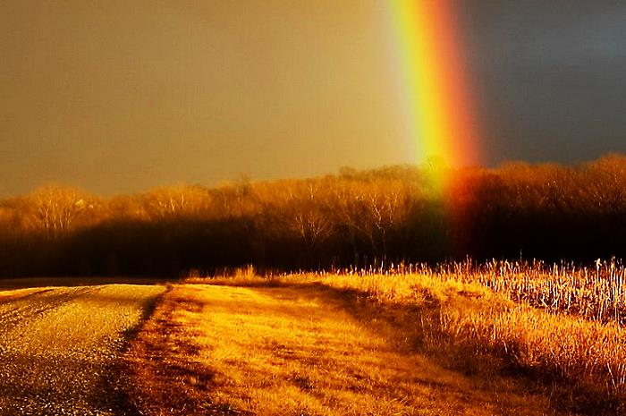
Дисперсия света.
Цвет тел
Дисперсия — звучит прекрасно слово,
Прекрасно и явление само
Оно нам с детства близко и знакомо,
Мы наблюдали сотни раз его!
Гром отгремел, стих летний ливень быстрый,
И над умытой свежею землей
Мостом бесплотным радуга повисла,
Пленяя нас своею красотой
Дисперсия здесь «руку приложила».
Обычный белый лучик световой
Она как будто в призме разложила
Во встреченной им капле дождевой.

Slide 2


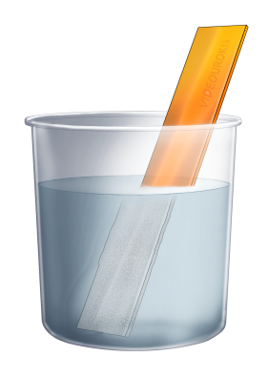
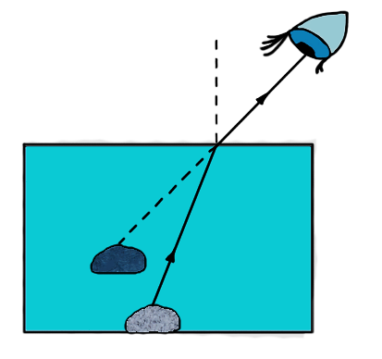

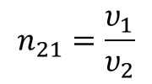
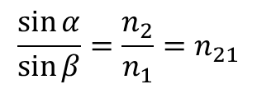
S
C
Преломление — это изменение направления распространения света при его переходе через границу раздела двух сред.
Угол падения
α
Закон преломления света:
•
M N
О
$$\frac{\sin{α}}{\sin{β}}=\frac{n_{2}}{n_{1}}=n_{21}$$
Угол преломления
β
Относительный показатель преломле-ния:
D
K
$$n_{21}=\frac{υ_{1}}{υ_{2}}$$
Абсолютный показатель преломле-ния:
$$n=\frac{c}{υ}$$

Slide 3
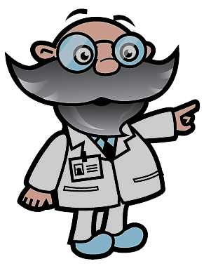
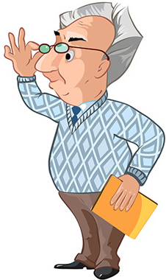
Являются ли свойства среды единственным фактором, определяющим показатель преломления среды?
А может существуют какие-либо другие причины, от которых зависит показатель преломления?

Slide 4


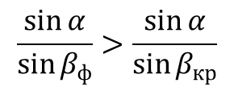
Ход монохроматических лучей в призме
$$β_{кр}<β_{зел}<β_{ф}$$
$$\frac{\sin{α}}{\sin{β_{ф}}}>\frac{\sin{α}}{\sin{β_{кр}}}$$
$$n_{ф}{>n}_{кр}$$

Slide 5
Цвет при переходе из вакуума в вещество или из одного вещества в другое не изменяется.
Дисперсией света — зависимость показателя преломления среды и скорости света в нем от частоты световой волны.
Dispersion (от лат.) — рассеяние.

Slide 6
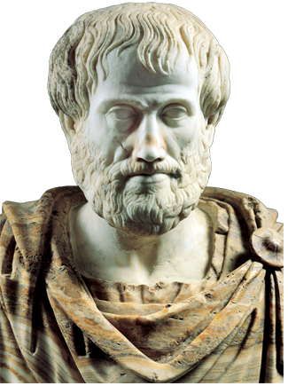
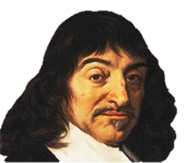
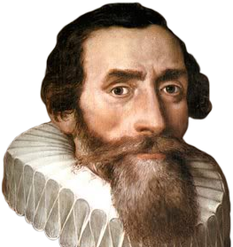
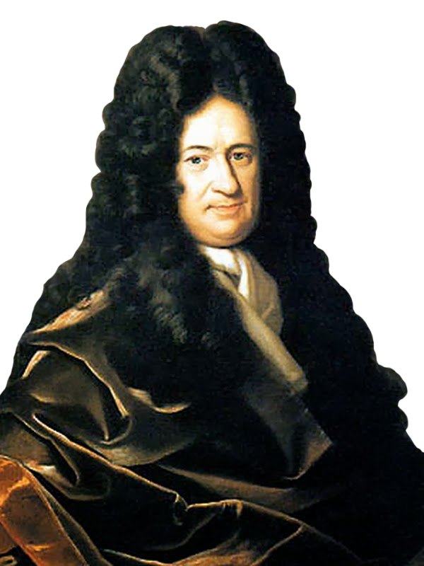
Причиной возникновения цветов является смешение света с темнотой

Slide 7
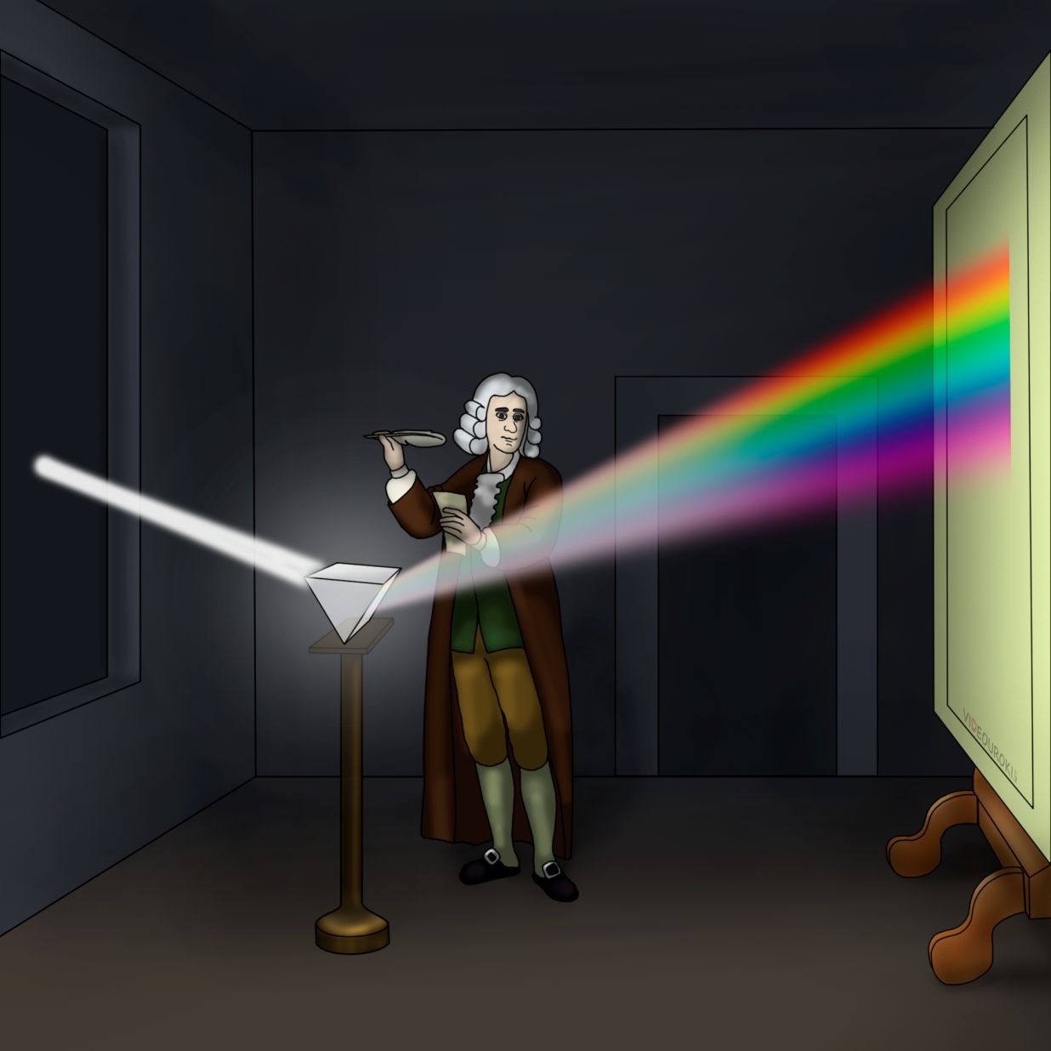

Slide 8
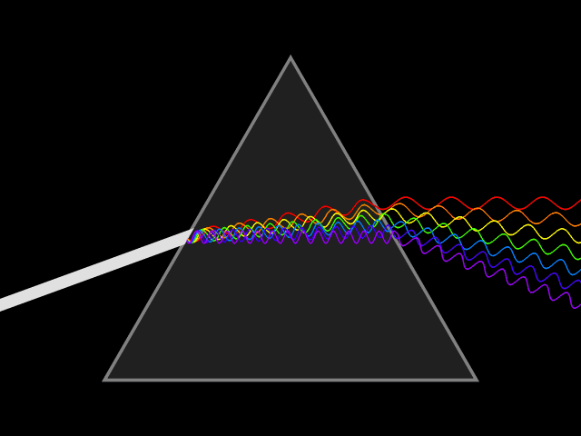
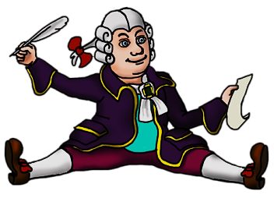
Белый свет — это сложный свет, он состоит из простых лучей, которые при прохождении через призму отклоняются, но не разлагаются, и только в совокупности монохроматические лучи дают ощущение белого света.
Световые лучи различаются в их способности показывать ту или иную особую окраску, точно так же, как они различаются по степени преломляемости
Мы должны различать два рода цветов: одни первоначальные и простые, другие же сложенные из них…

Slide 9
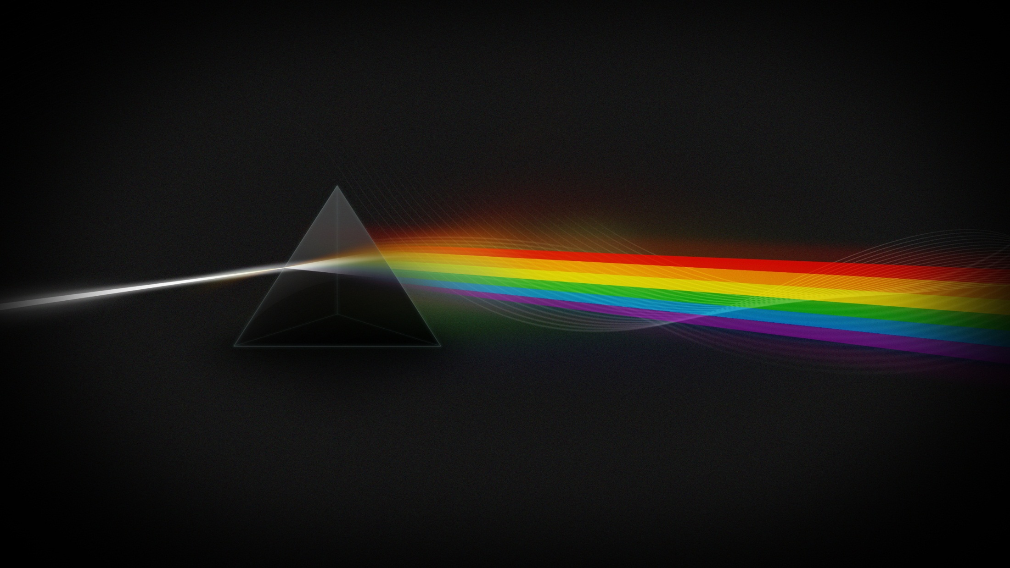
Красный
Оранжевый
Желтый
Зеленый
Голубой
Синий
Фиолетовый

Slide 10
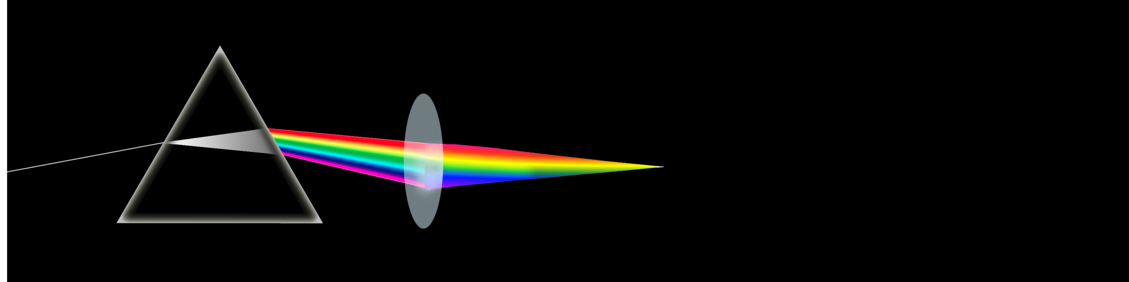
После преломления в линзе разноцветные лучи, пересекаясь в точке, «складываются», приобретая белый цвет.

Slide 11
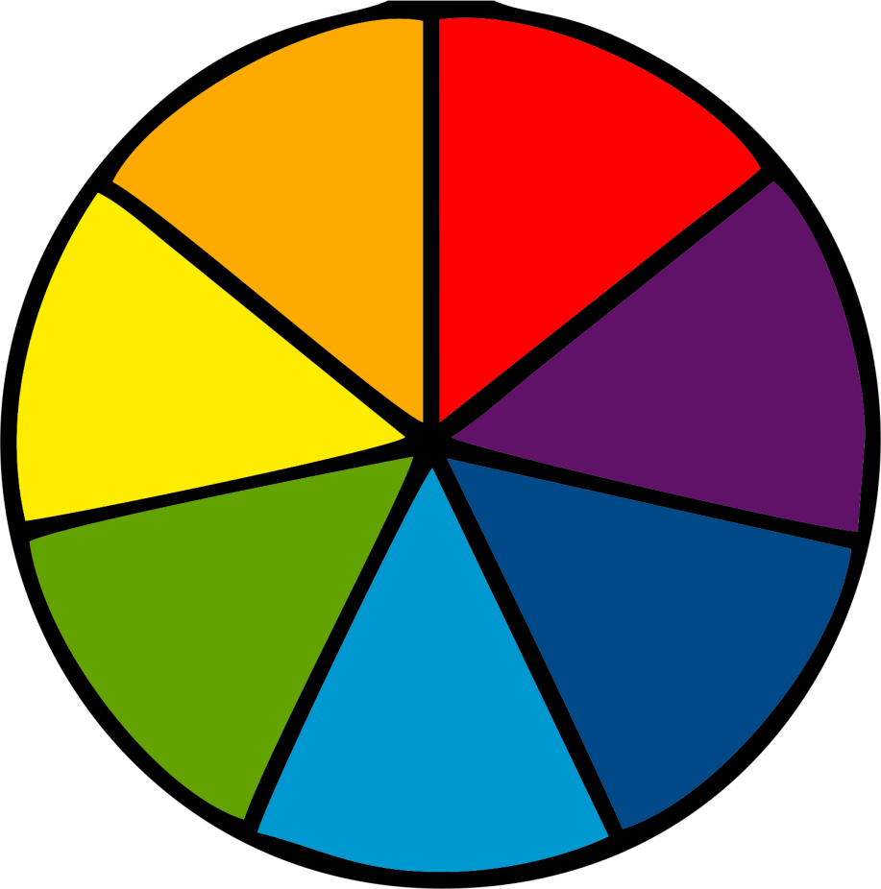

Цветовой круг Ньютона
Может любой цвет можно получить смешением всего трех цветов?

Slide 12
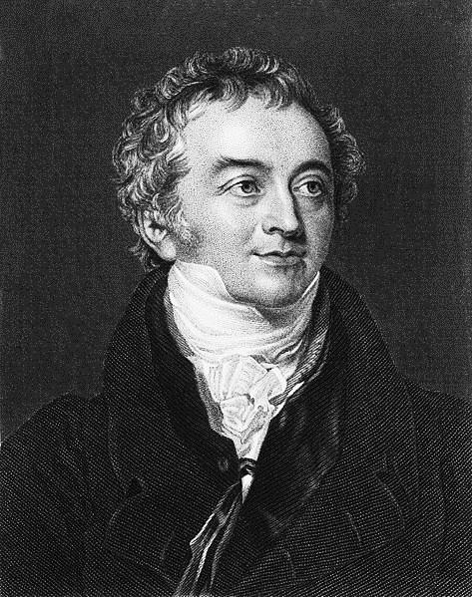
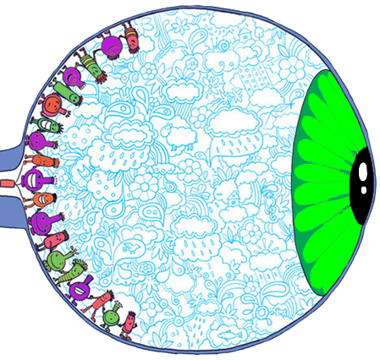
1802 год
Томас Юнг
13. 06. 1773 — 10. 05. 1829

Slide 13
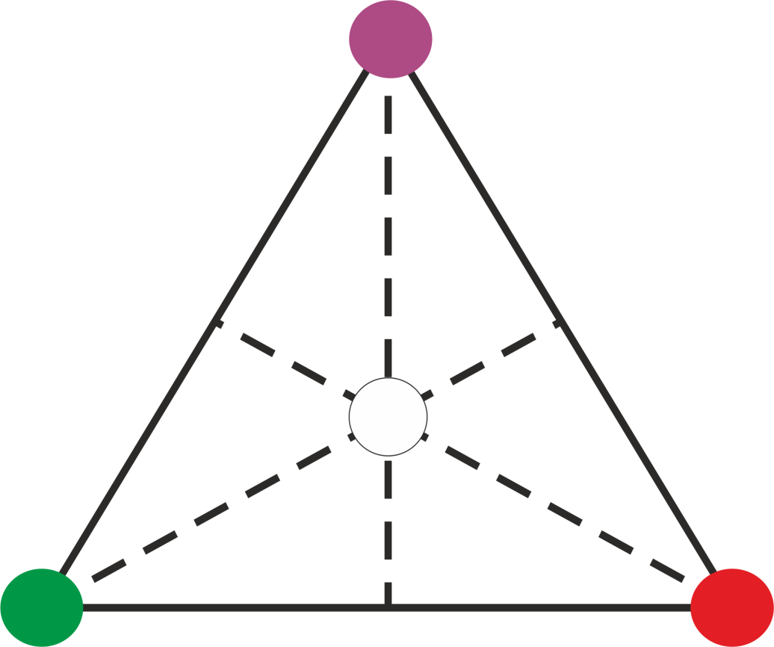
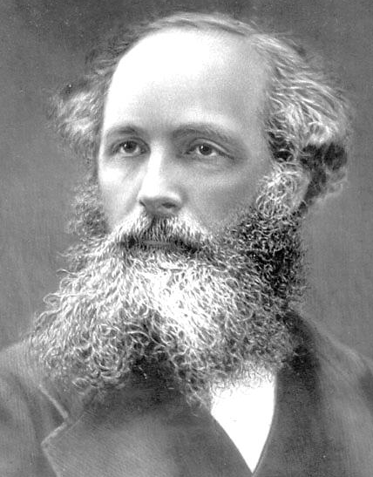
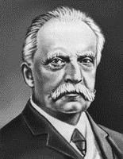
Трехцветная
Треугольник Юнга
Дж. Максвелл
Г. Гельмгольц
теория

Slide 14
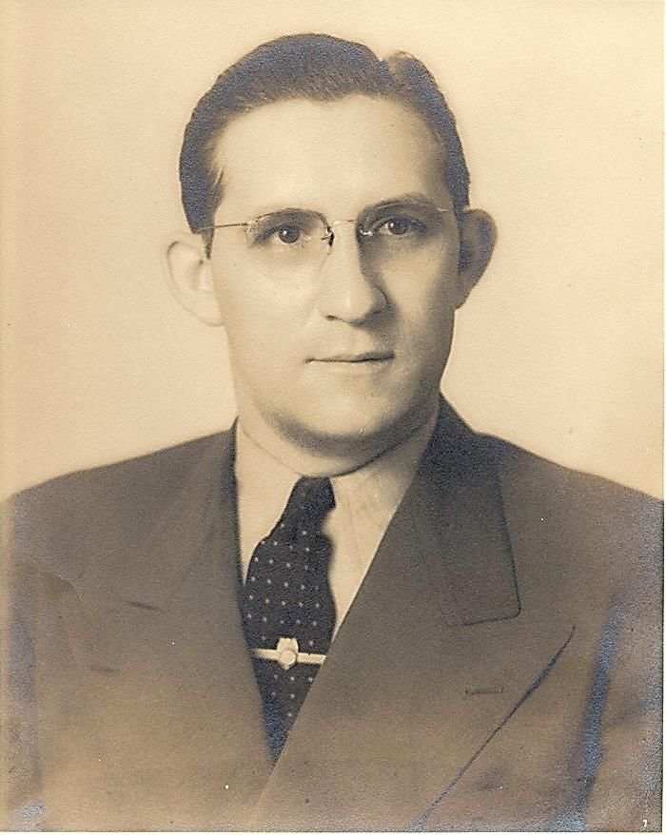
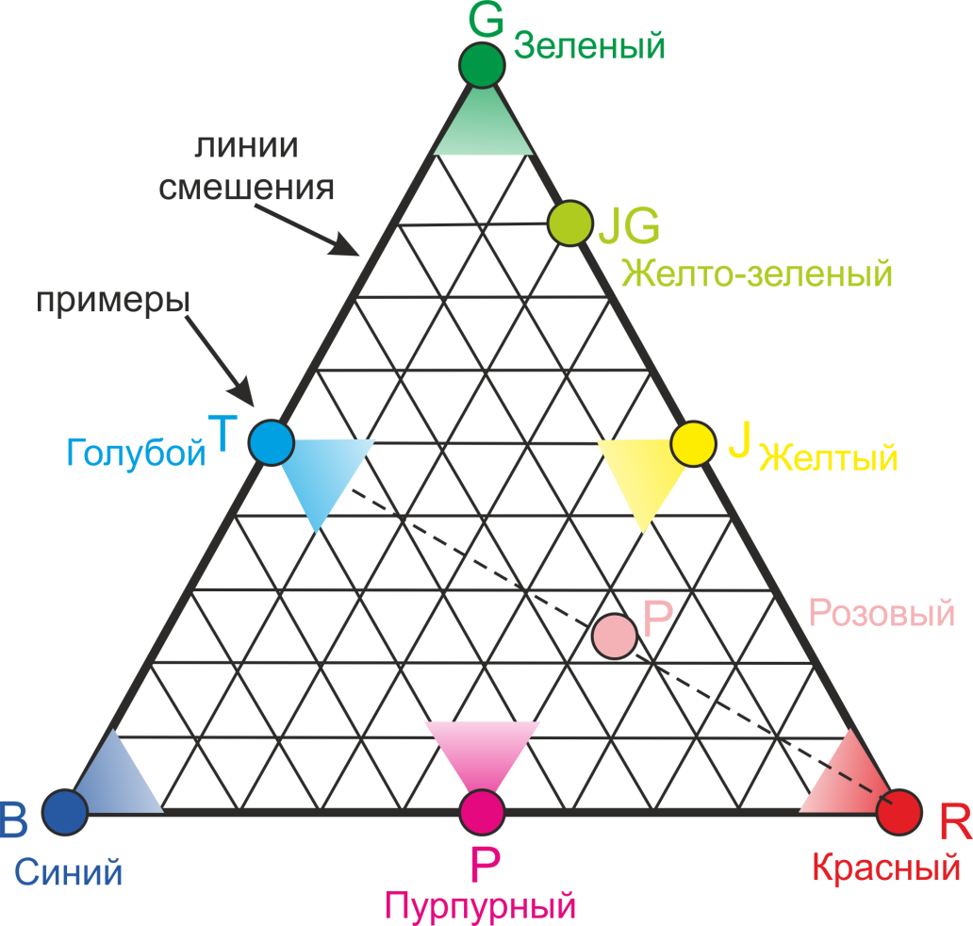
1931 год
Уильям Дэвид Райт
14. 11. 1906 — 31. 12. 1980

Slide 15
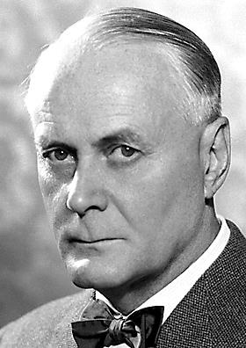
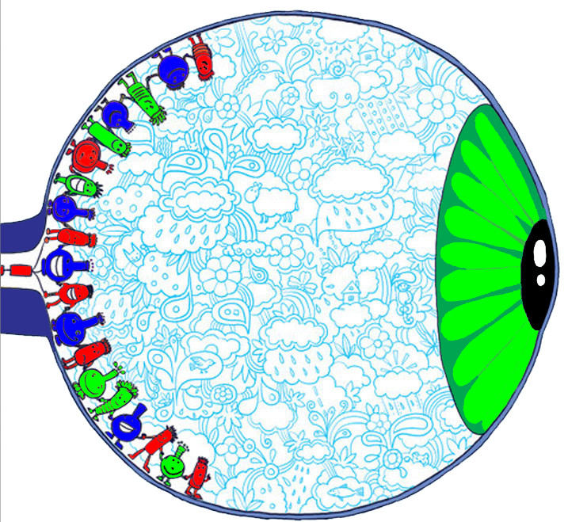
Рагнар Артур Гранит
30. 10. 1900 — 12. 03. 1991

Slide 16
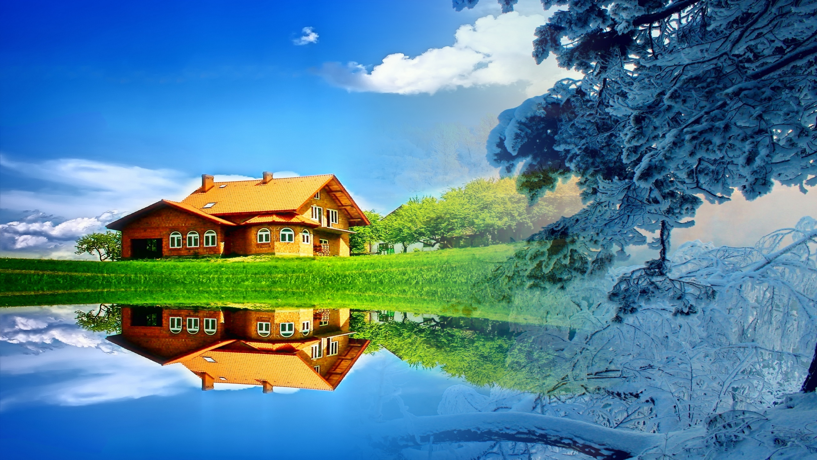
Почему мы
различаем цвета?

Slide 17
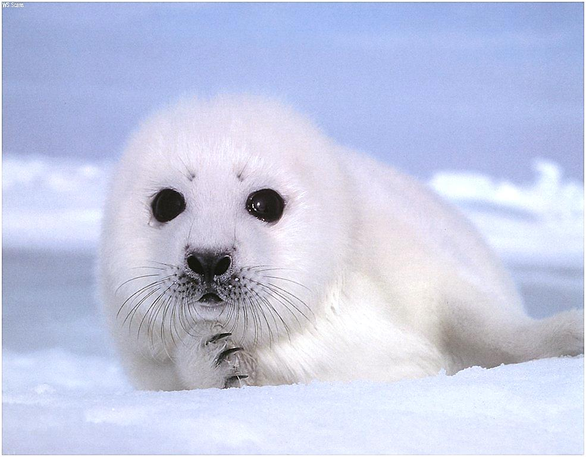
Если белый свет падает на белый предмет, то все составляющие белого света отражаются от него, и мы видим белый цвет предмета.

Slide 18
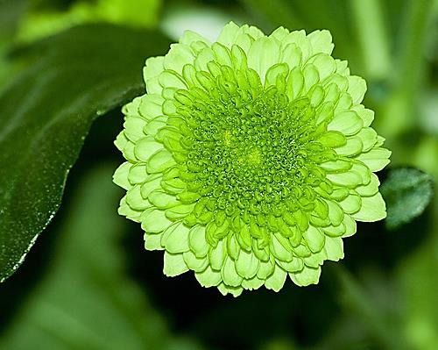
Все составляющие света поглощаются поверхностью предмета, и лишь зеленая составляющая отражается, в результате чего мы видим зеленую окраску предмета.

Slide 19
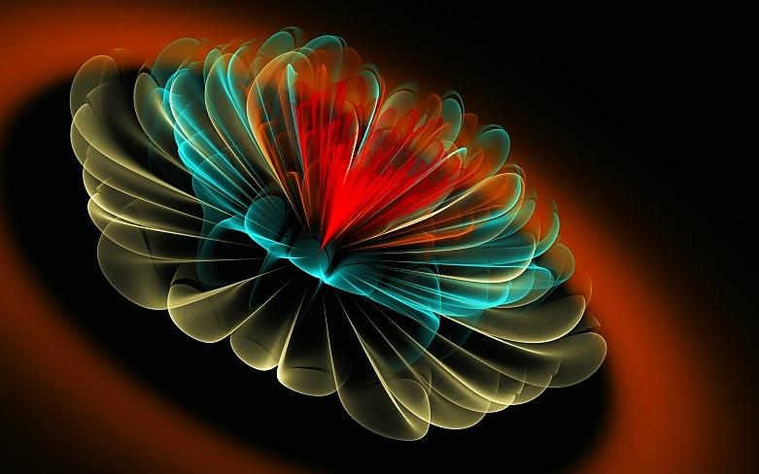
Если свет падает на поверхность черного цвета, то поглощаются все составляющие спектра, и мы видим черный предмет.

Slide 20
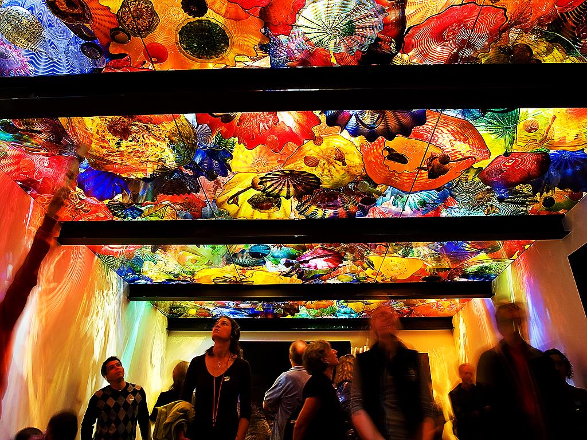
Цвет прозрачного тела определя-ется составом того света, кото-рый проходит через него.

Slide 21
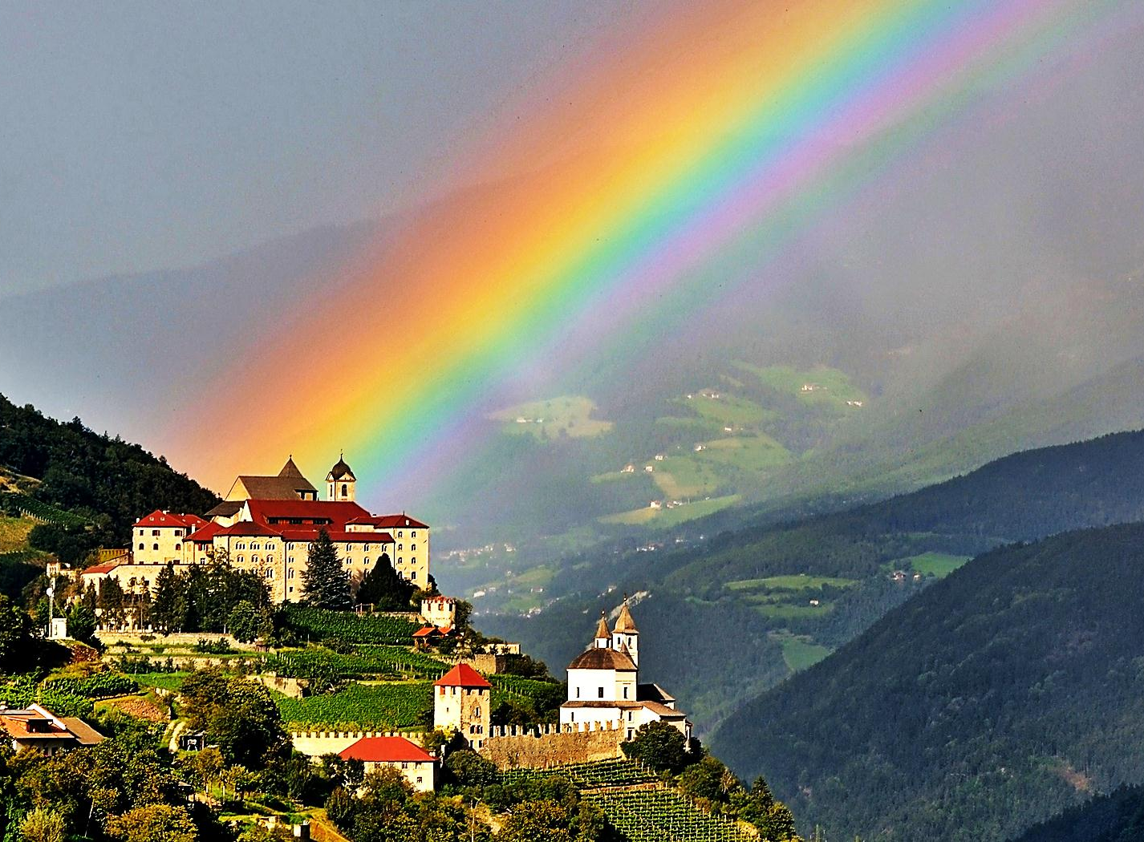
Солнечный свет рассеивается на мельчайших капельках воды, оставшихся после дождя в воздухе.
Когда из воздуха после дождя исчезнут капли воды, все семь цветов радуги снова сольются в один белый дневной свет.

Slide 22
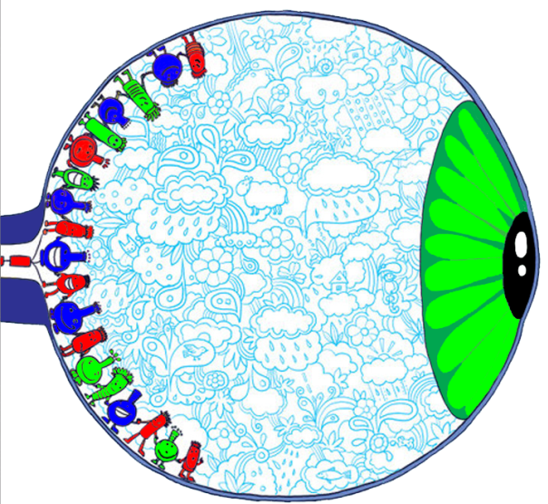
Дисперсия света — это зависимости показателя преломления вещества и скорости света в нем от частоты световой волны.
Белый свет — это сложный свет, который состоит из простых – монохроматических цветов.
Дисперсия позволяет объяснить цвета непрозрачных тел, тем, что тела по-разному отражают и поглощают свет различных частот.
Любой цвет может быть получен смешением всего трех цветов красного, зеленого и синего.

